Slide 1
Estudo para Implementação de Reconfiguração Dinâmica em Instrumentação, Automação e Controle
Lucas Sousa de Oliveira
Orientadores: Jones Yudi (ENM/UNB)
Carlos Llanos (ENM/UNB)

Slide 2
Sumário
Introdução
Revisão Bibliográfica
Experimentos
Reconfiguração Dinâmica
Memórias
Bootloader
Autorreconfiguração com MicroBlaze e DDR3
Autorreconfiguração com MicroBlaze e sem DDR3
Resultados Gerais
Conclusão

Slide 3
Introdução
Notes:
Desde que foi criada, sempre tentou-se obter mais da computação, para tentar extrair todo o seu potencial.

Slide 4
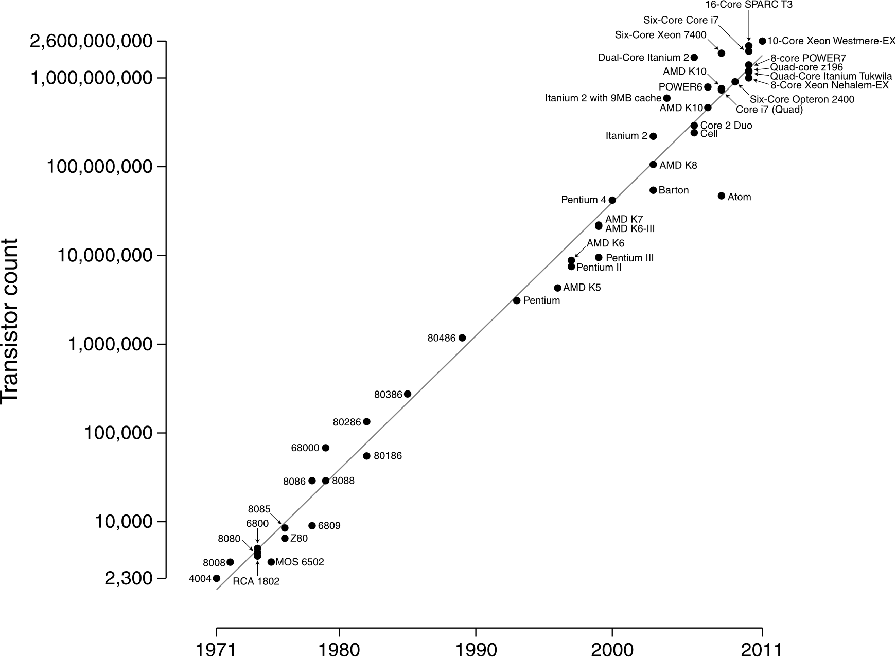
Lei de Moore
Notes:
Em 1965, Gordon Moore, presidente da Intel.

Slide 5
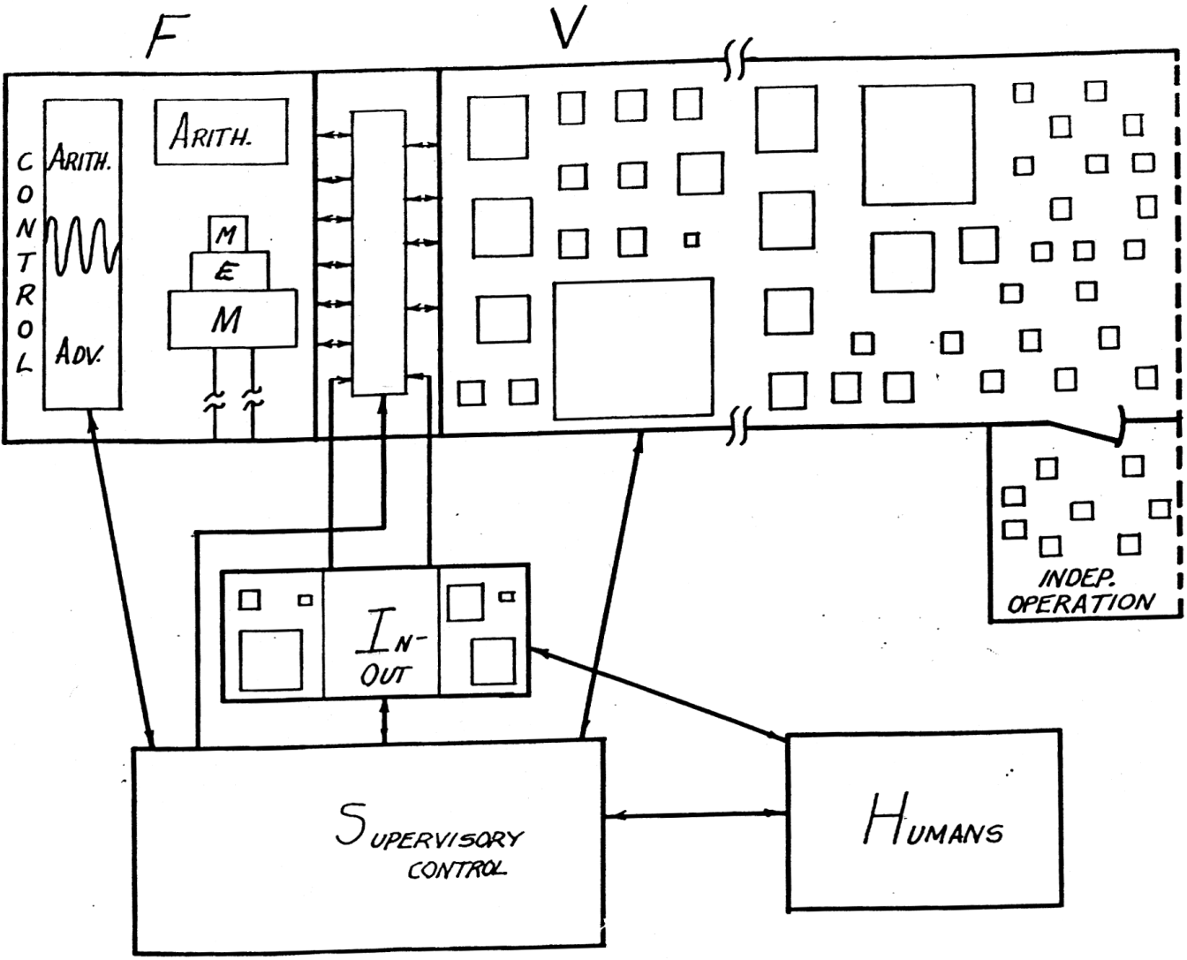
F+V
Notes:
1962, Gerald Estrin. Introduziu o conceito de computação reconfigurável, abrindo portas para uma gama gigantesca de aplicações.

Slide 6
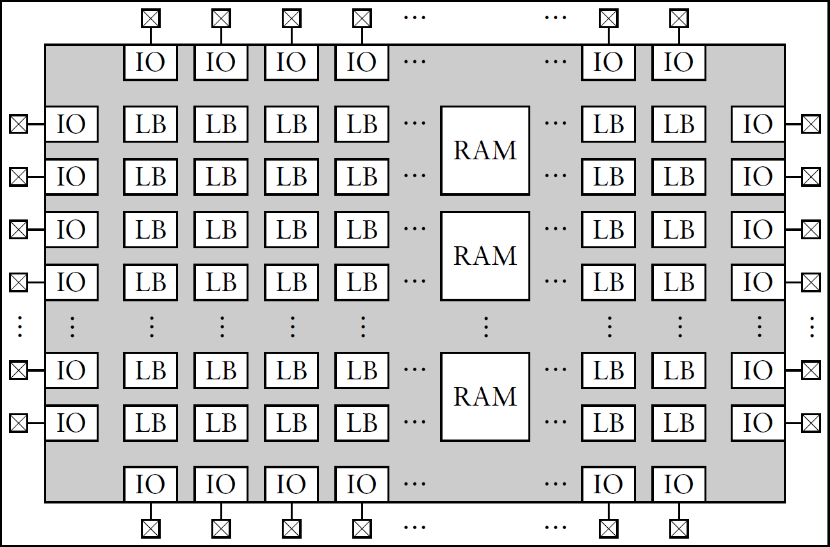
FPGA
Notes:
Hoje, a FPGA é o dispositivo mais utilizado na computação reconfigurável. Ela está presente em muitas coisas.
Mas como programar algo assim? Não é fácil.

Slide 7
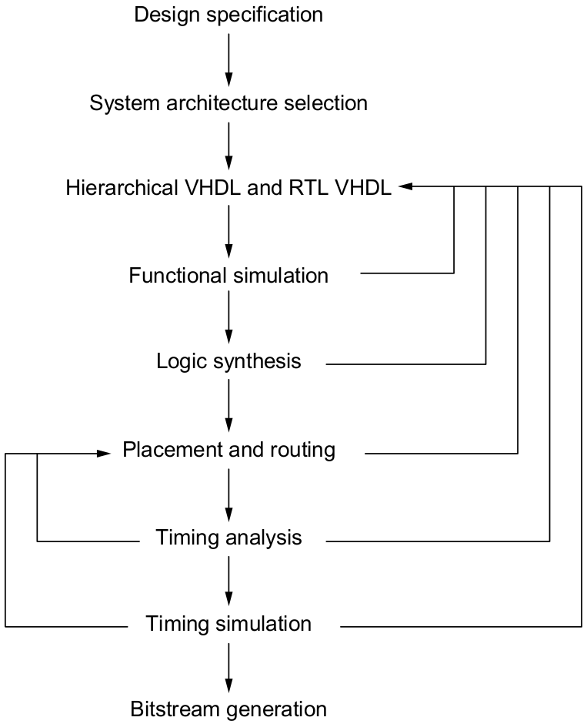
Compilação

Slide 8
Revisão Bibliográfica

Slide 9
Estado da arte
Apresenta o uso da tecnologia em diferentes aplicações

Slide 10
Classes de Reconfiguração
Quanto ao estado da FPGA
Estática: sistema desligado
Dinâmica: sistema funcionando
Quanto às modificações promovidas
Total
Parcial
Quanto ao agente controlador da reconfiguração

Slide 11
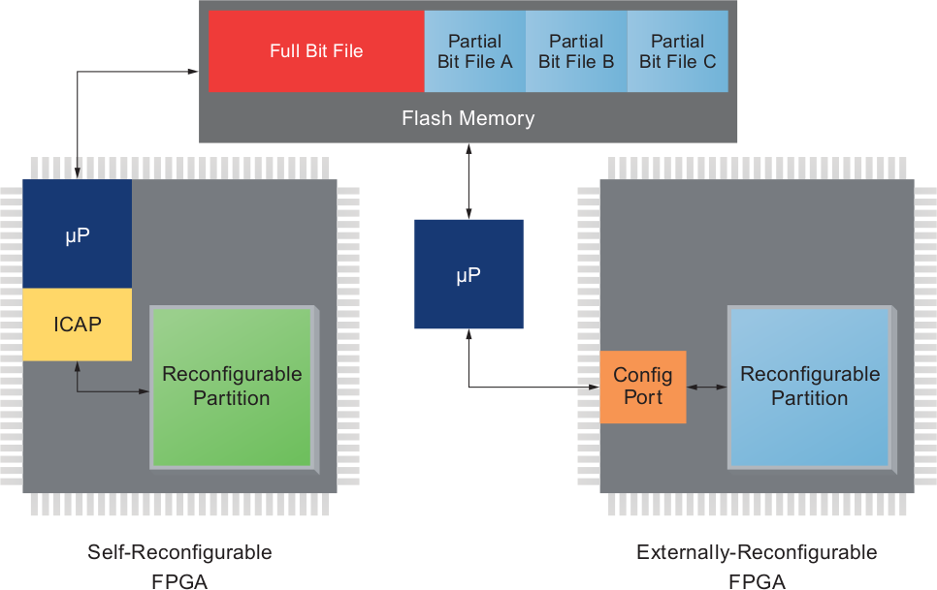
Reconfiguração

Slide 12
Experimentos

Slide 13
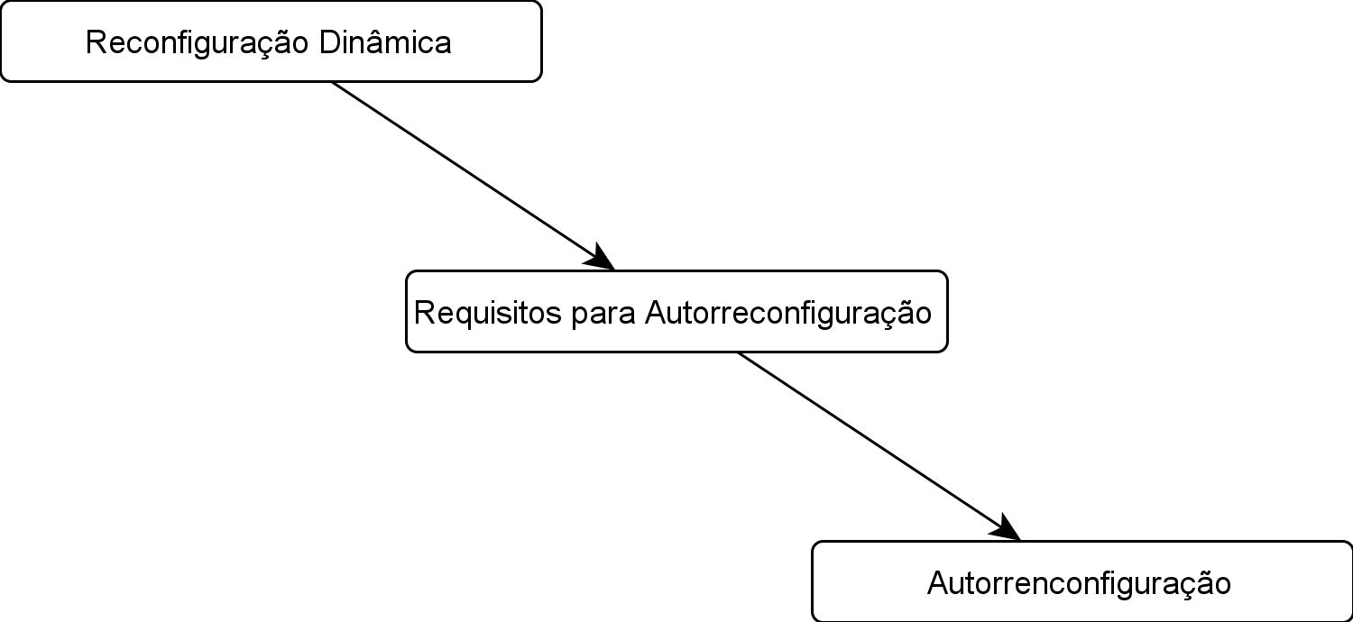
Objetivos

Slide 14
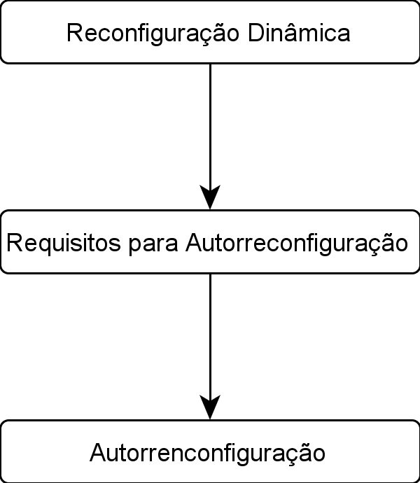
Reconfiguração Dinâmica
Memórias
Bootloader
Autorreconfiguração com MicroBlaze e DDR3
Autorreconfiguração com MicroBlaze e sem DDR3

Slide 15
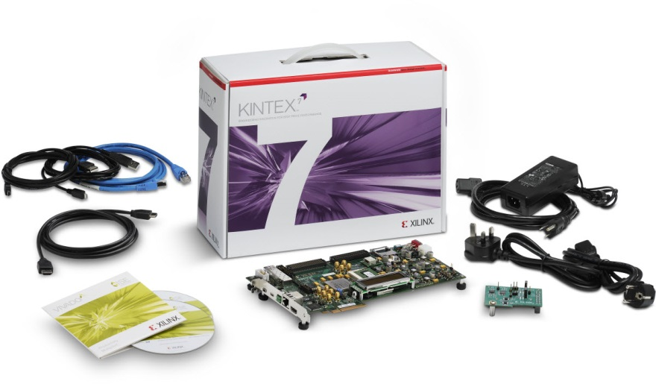
Kintex-7 KC705
XC7K325T-2FFG900C
Leitor de cartão SD
Conector PCIe
Memória DDR3
2x Memórias Flash
Porta Ethernet
Visor
Outros...

Slide 16
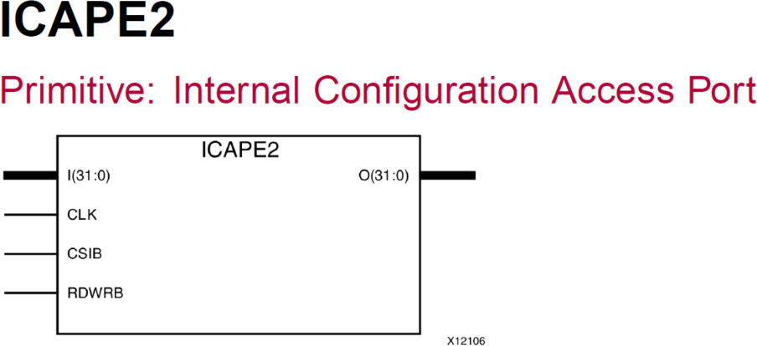
ICAP
3 páginas de documentação
Similar a SelectMAP

Slide 17
Reconfiguração dinâmica
Experimento 1

Slide 18
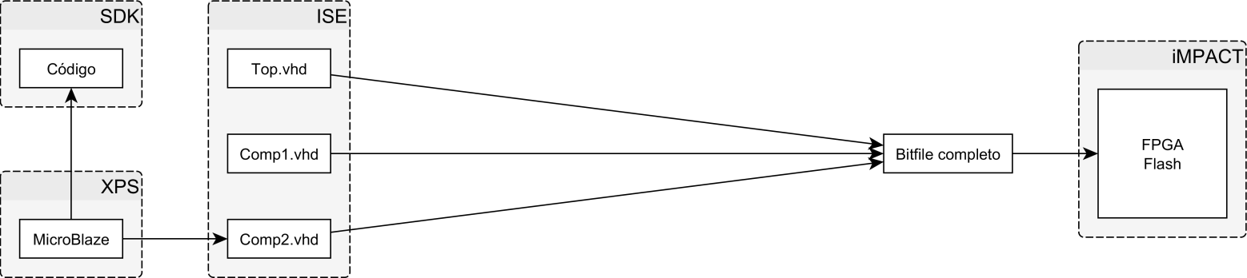
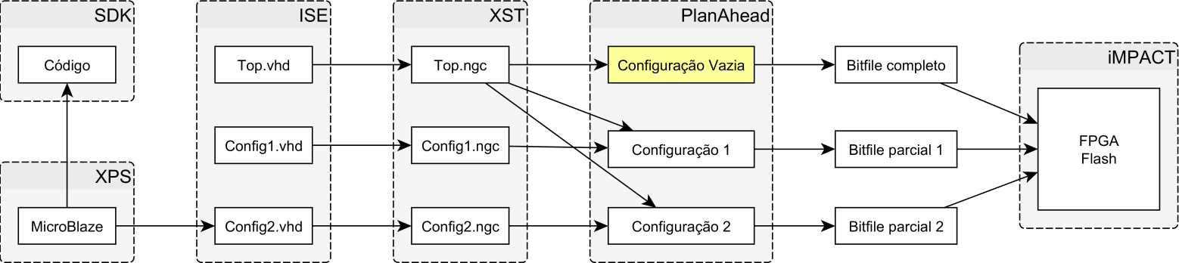
Fluxo de Projeto

Slide 19
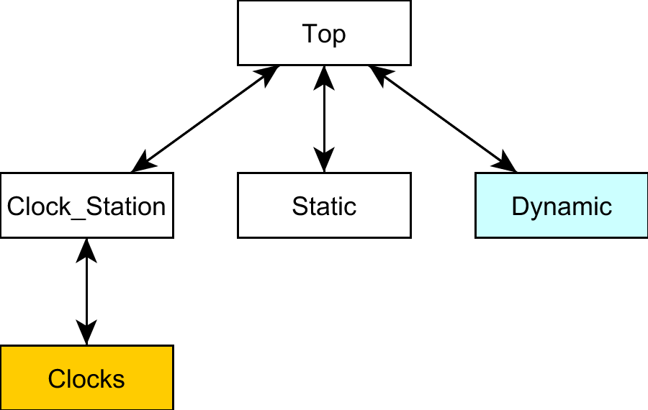
Comportamento

Slide 20
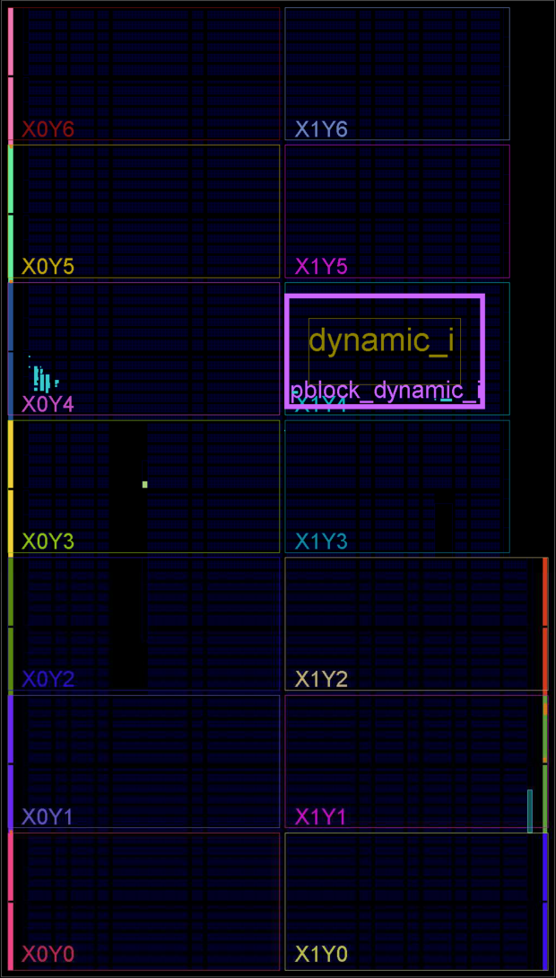
Resultado
Experimento bem sucedido

Slide 21
Memórias
Experimento 2

Slide 22
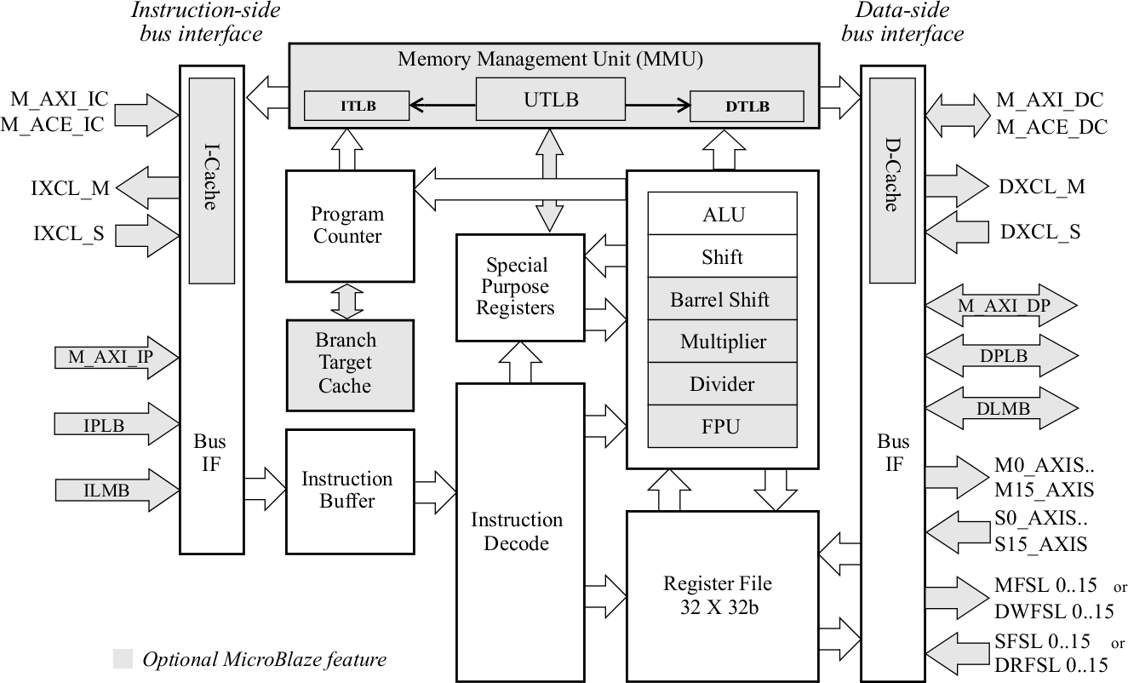
Memórias Disponíveis
Block RAM
Distributed RAM
BPI/Linear Flash
QSPI Flash
Cartão SD
Memória DDR3
Núcleo do MicroBlaze

Slide 23
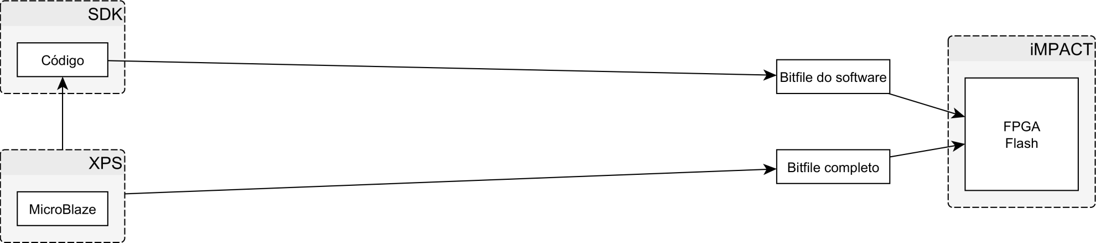
Fluxo de Projeto
* Programa Embarcado Simples

Slide 24
Resultados
Experimento bem sucedido

Slide 25
Bootloader
Experimento 3
Notes:
Fluxo muito similar ao anterior. Mesmo microcontrolador foi utilizado.

Slide 26
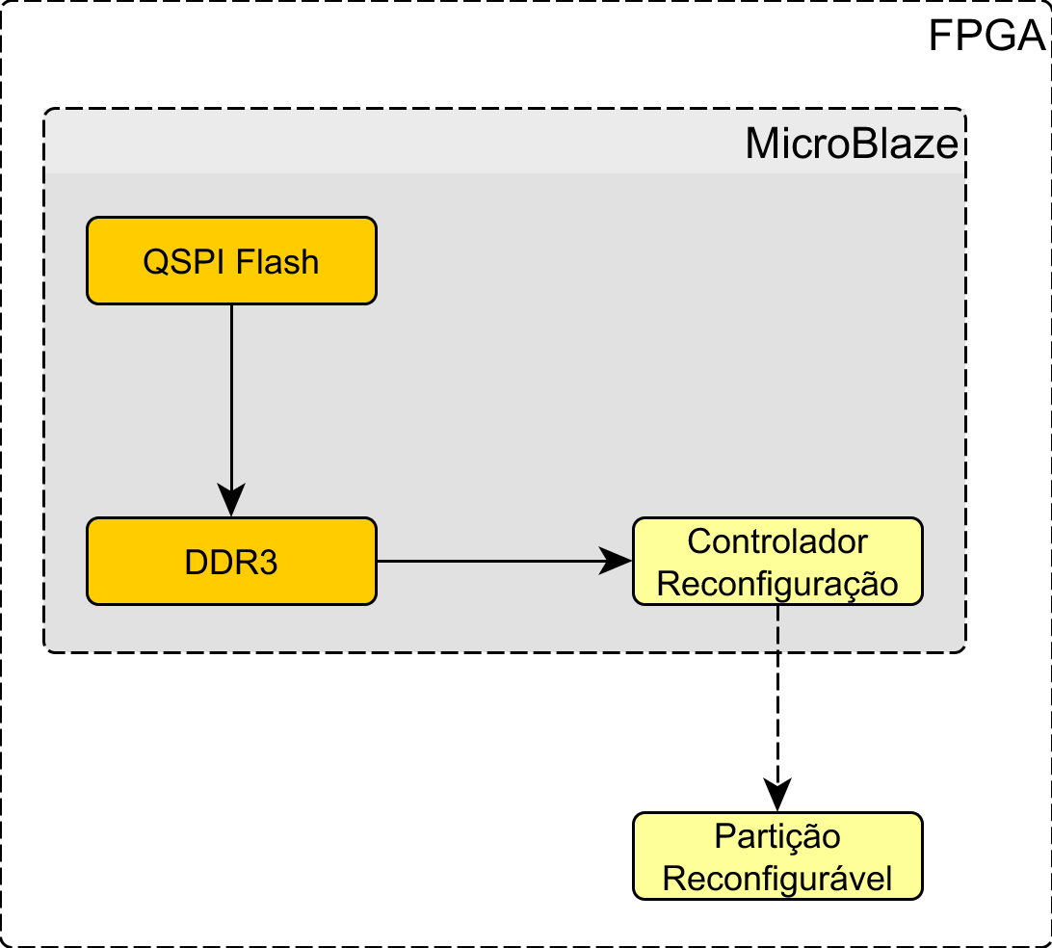

Slide 27
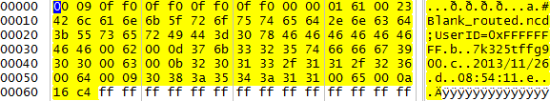
Arquivo Binário
Identificador | Valor
“a” | Blank_routed.ncd; UserID=0xFFFFFFFF
“b” | 7k325tffg900
“c” | 2013/11/26
“d” | 08:54:11
“e” | 661188 bytes
Notes:
Já que eu já estou carregando informações da memória Flash, e se eu aproveitar e interpretar o arquivo binário.
Até porque carregar por carregar eu já testei no experimento anterior.

Slide 28
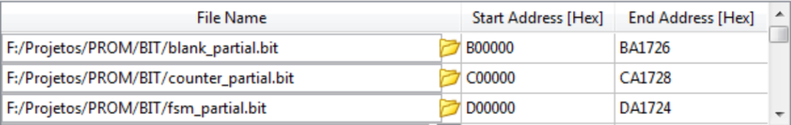
Inicialização da Memória
XST
data2mem
iMPACT

Slide 29
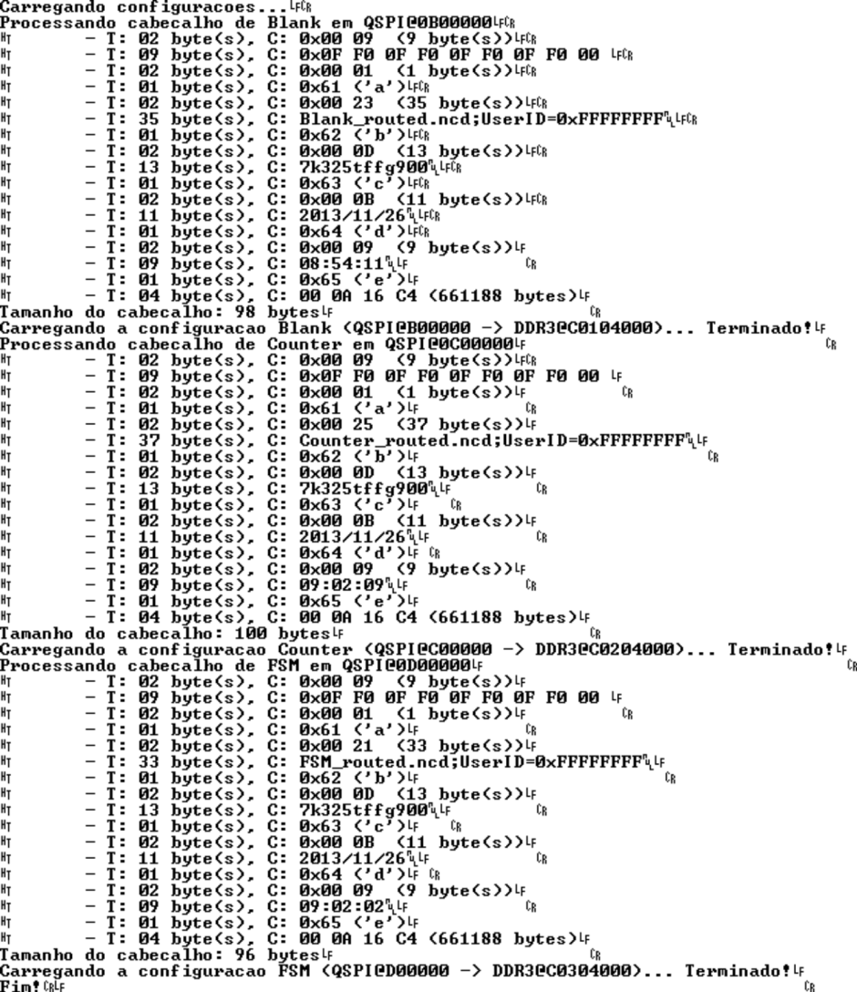
Resultados
Experimento bem sucedido

Slide 30
Autorreconfiguração com MicroBlaze e DDR3
Experimento 4

Slide 31
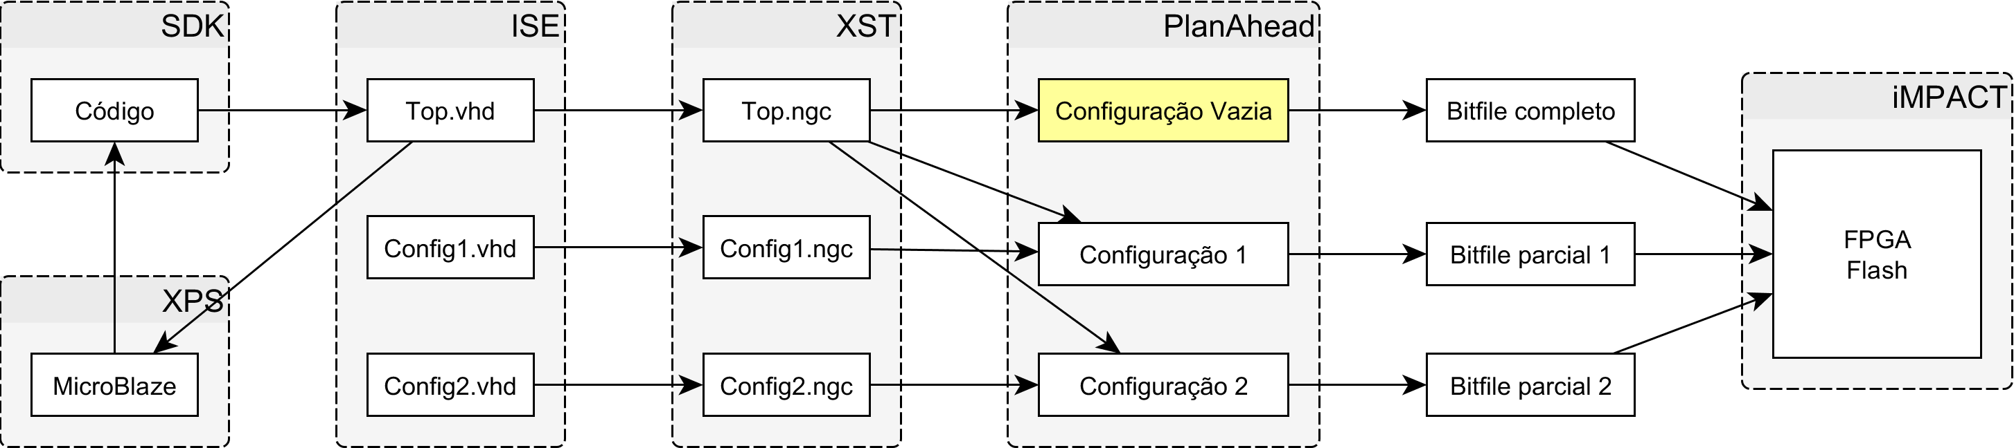
Fluxo de Projeto
Notes:
Nota-se o loop no estágio inicial. Apesar disso, tentou-se ignorar o requisito que liga a SDK ao ISE, mas isto gerou erros na definição do programa inicial.

Slide 32
Resultados
Experimento requer modificações
Remoção da DDR3
Usar MicroBlaze como Top

Slide 33
Autorreconfiguração com MicroBlaze e sem DDR3
Experimento 5

Slide 34
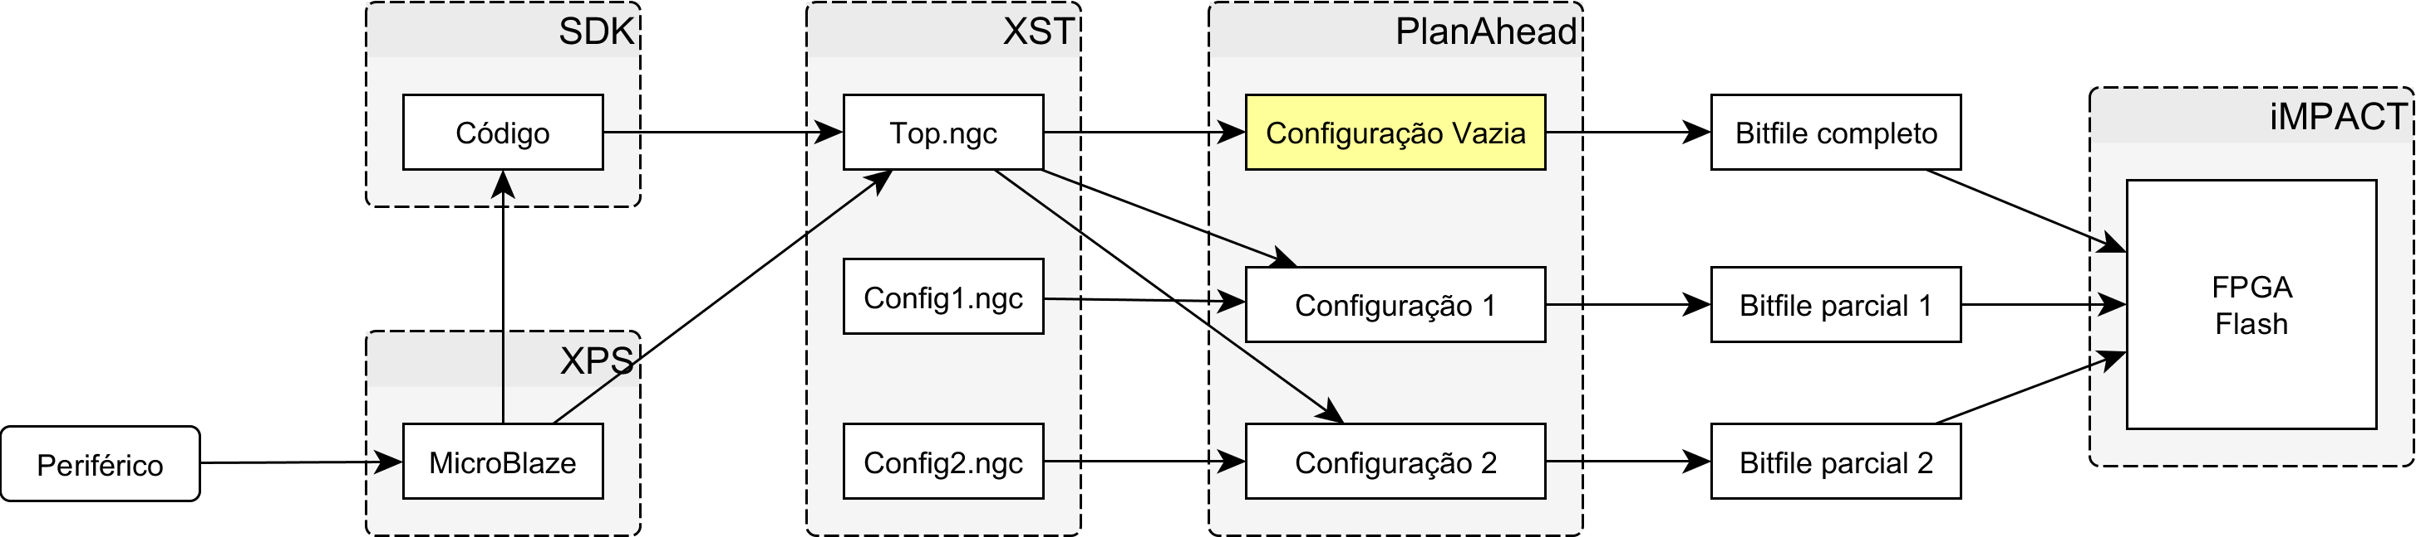
Fluxo de Projeto

Slide 35
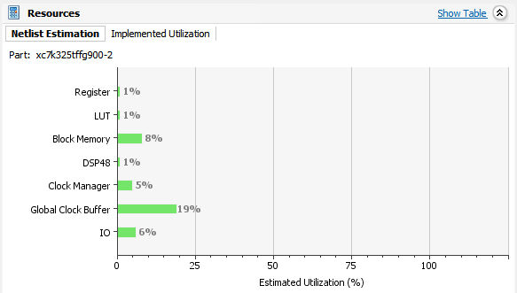
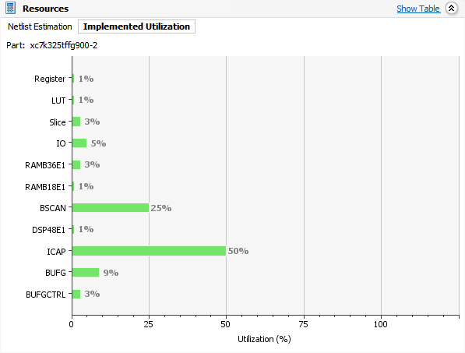
Resultados
Experimento bem sucedido

Slide 36
Resultados Gerais

Slide 37
Problemas
Análise de timing
Quantidade de recursos
Alocação da partição
Configurações/Propriedades da partição
Inversão de bits
Tamanho da memória local do MicroBlaze
Falta de documentação

Slide 38
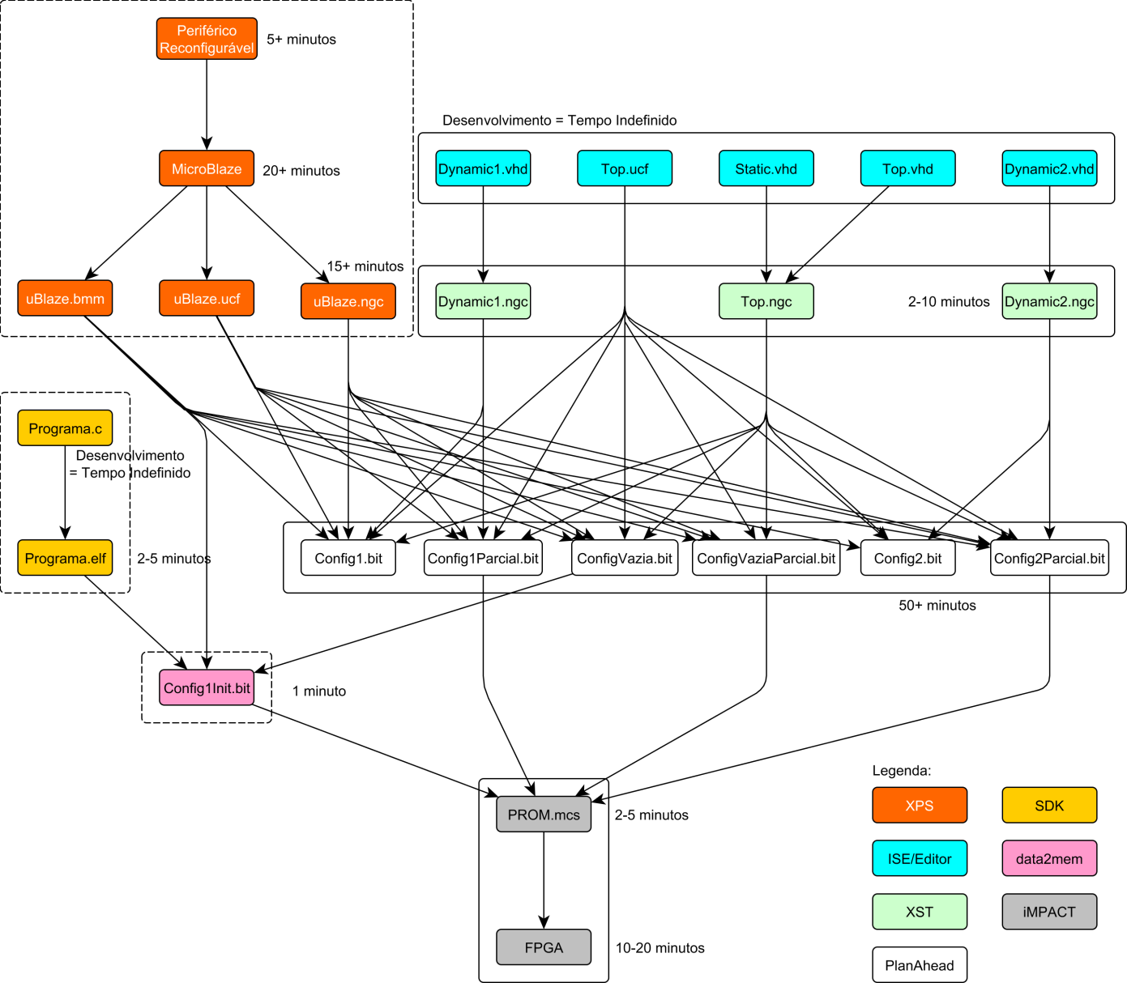
Fluxo de Projeto Final

Slide 39
Conclusão
MicroBlaze
Memórias
Periféricos customizados
Autorreconfiguração através do MicroBlaze

Slide 40
Propostas
Redes Neurais
Controle Adaptativo*
Computação Genérica
...
Qualquer sistema multiplexado
Processos realizados em etapas

